Slide 1

Тест план, как и зачем его адаптировать под ваши процессы
Узенцова Наталия. Total Objects Ltd

Slide 2
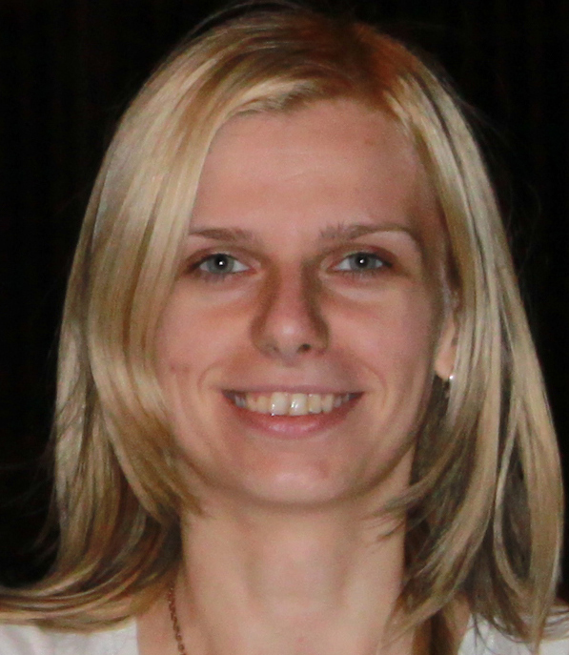




О себе
2010-2011
System engineer
c 2012 Test Manager
Активный участник

Slide 3

План
Нужен ли Тест план и зачем
С чего начать
Наш пример тест плана
Notes:
Поднимите руки те:
Пишет тест план
Кто из вас получает практическую пользу и возвращается к нему через неделю, через месяц
Сомневается в необходимости тест плана

Slide 4


Тест план не чек лист
Тест план Чек лист

Slide 5

Проблемы
Стандартные проблемы
Удаленность заказчика
Сложность системы
Необходимость проведения UAT
Наши проблемы
Не отсортированная информации
Отсутствие анализа полученной информации в будущем
Непрозрачность объёма задач для тестирования

Slide 6

Над чем стоит задуматься
Кого сделаете счастливее
Как отразится на качестве продукта
Станет ли удобнее процесс тестирования
Сколько по времени будет использоваться документ
Notes:
Каждый из ответов на эти вопросов должен решать проблемы, перечисленные выше.
Команду тестирования. Главная цель. Ваше руководство. Ваших клиентов. (рассказать про свою проблему)
Качество. Качество снизится если, сильно возрастет объем задач, на который потребуются ресурсы и потратится много времени. Главная цель – протестированные задачи, не написанная документация.
Надо рассматривать процесс в комплексе, в долгосрочной перспективе (рассказать по проблему ЮАТа, проблему регрешена, плавно перетечет в вопрос 4)
Историчность

Slide 7
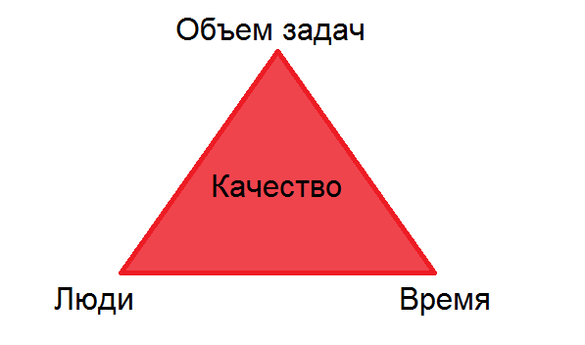
Качество продукта

Slide 8
С чего начать
Рассмотреть Best Practice IEEE 829 и RUP ;
Проанализировать текущие процессы в компании;
Составить шаблон для корпоративного пользования;
Обсудить шаблон с командой
Удалить те пункты
которые никогда не будут использоваться;
которые будут копипаститься из документа в документ.

Slide 9
IEEE 829 и RUP
Смысл один и тот же, разные термины, разный порядок
IEEE 829 | RUP
Шаблон требует адаптации при написании и умение вести документацию | Готовый шаблон для использования
 | Разнесены типы тестирования по разделам
На английском, русским компаниям придется адаптировать

Slide 10
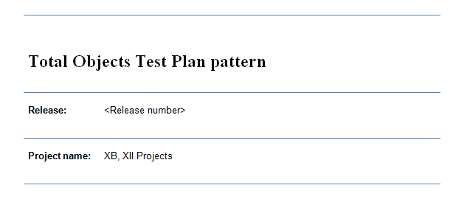
Шаблон Титульный лист

Slide 11
Шаблон Введение
Introduction / Введение
Release content / Список поставляемой функциональности
Possible impacts / Возможные риски
Responsible persons / Ответственные
Due Dates / Даты поставки

Slide 12
Шаблон Тестовое окружение
Test Environment / Тестовое окружение
Target version of Environment and Data Base/
Версия окружения и версия БД
Hardware and software Compatibility/
Список программного и аппаратного обеспечения

Slide 13
Шаблон Стратегия тестирования
# | Название | Время | Комментарий
000111 | Название 1 | 4 | Название интегрируемой системы/ Способы тестирования
Test Strategy / Стратегия тестирования
Раздел содержит список типов тестирования, необходимых на проекте

Slide 14
Шаблон Информация по поставке
Deliverables / Информация по поставке
Test Report / Отчет по тестированию
Defect Reports / Список найденных дефектов
UAT Check List / Список приемо-сдаточных тестов

Slide 15

Наводим красоту
Вставляем всё в корпоративный
шаблон документа
Если его нет:
Оформляем титульный лист;
Делаем оглавление;
Выравниваем шрифты;
Делаем колонтитулы;
Нумеруем страницы;
Раскрашиваем шапки таблиц.

Slide 16

Проблемы
ВРЕМЯ
Фиксированный срок поставки

Slide 17
Что посмотреть
IEEE 829
RUP Test Plan
http://www.protesting.ru/testing/plan.html

Slide 18



Контакты
uzentsovans@gmail.com
nataliya.uzentsova

